Slide 1
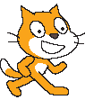

Programmeren Opdracht 6 - Duiker

Slide 2
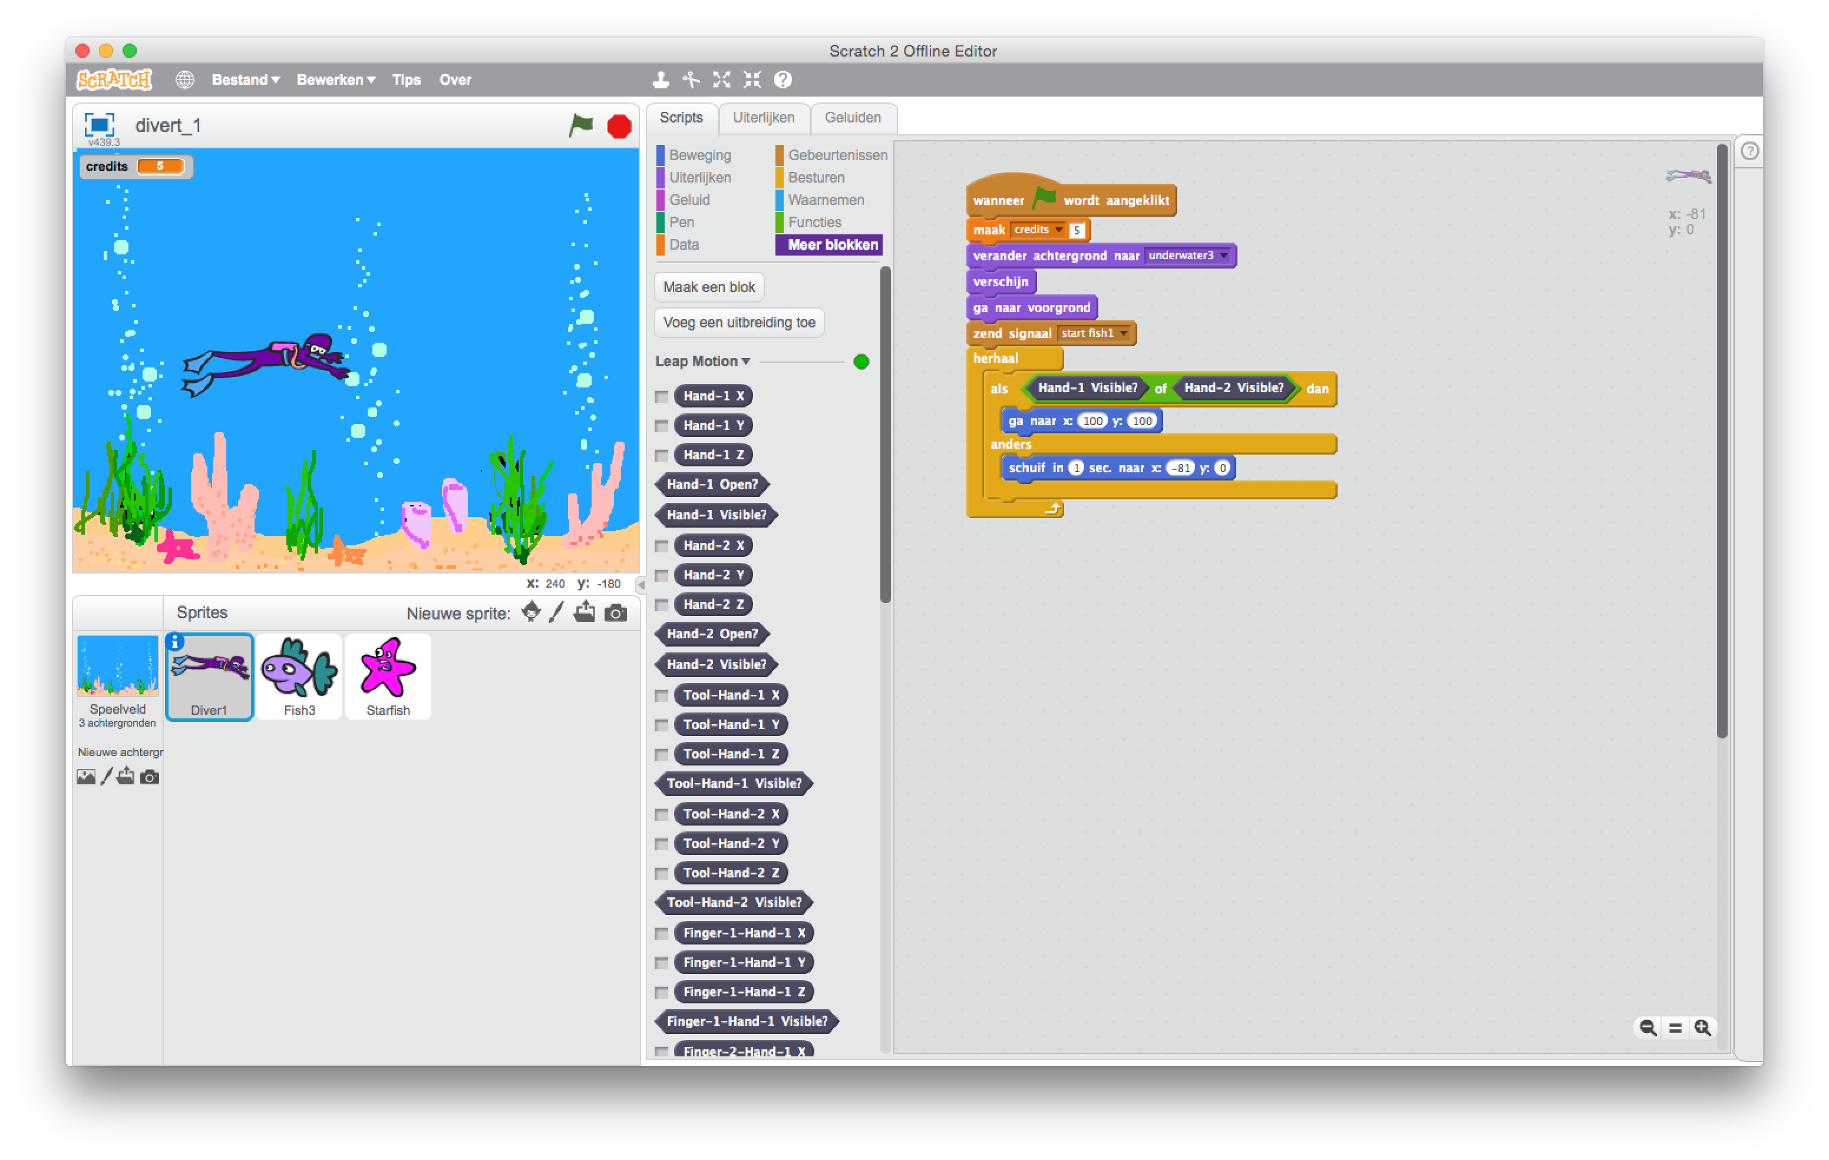
Opdracht 6
Bij deze opdracht moet je het spel verder afmaken.
Hiervoor moet je het project ‘Duiker.sb2’ openen.
Dat doe je door in het menu te kiezen voor:
Bestand->Open
En kies dan ‘Duiker.sb2’

Slide 3
Opdracht 6
Je ziet een duiker in de zee.
Jij moet hem laten zwemmen zonder de visjes aan te raken.
Het spel werkt nog niet goed, want:
De duiker volgt onze hand niet.
We willen het spel kunnen herstarten.
Je kan nog niet winnen in het spel

Slide 4
Opdracht 6
Kijk maar wat er nu gebeurt als je de groene vlag klikt.
Wanneer je met je hand boven de leap motion beweegt, zal de sprite naar de plek x=100 en y=100 gaan. Als je je hand weer weghaalt, dan gaat de duiker weer naar het begin punt.

Slide 5
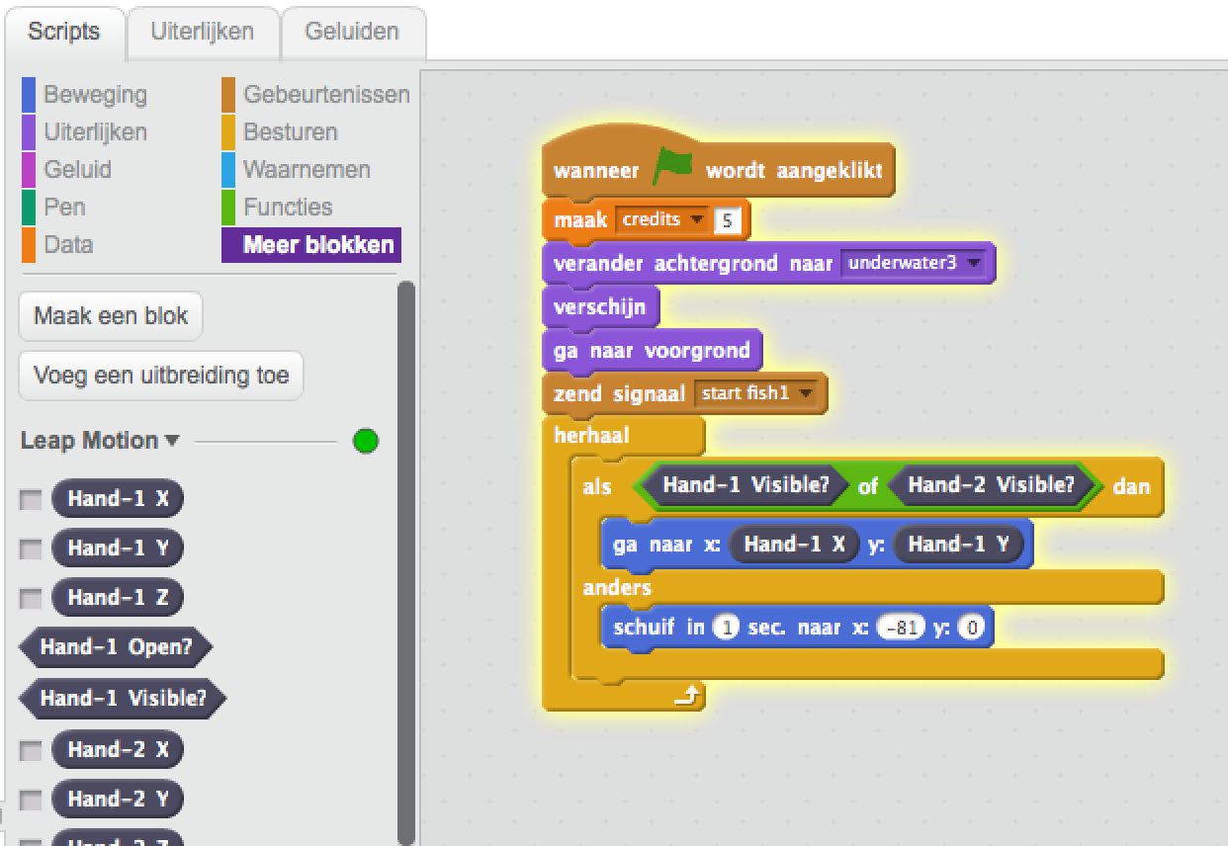
Opdracht 6
Maar we willen dat de duiker onze hand gaat volgen.
Klik op de duiker in het sprite scherm.
Op het programma scherm zie je nu de bouwstenen die de duiker besturen.
Klik op ‘Meer blokken’ bouwstenen.
Sleep dan de bouwsteen ‘Hand-1 X’ naar het programma veld en plaats hem in het x veldje van de bouwsteen ‘ga naar x: 100 y: 100’.
Doe het zelfde voor ‘Hand-1 Y’

Slide 6
Opdracht 6
Klik nu op de groene vlag. Wanneer je nu met je hand boven de leap motion beweegt, zal de sprite je hand volgen. Als je je hand weer weghaalt, dan gaat de duiker weer naar het begin punt.

Slide 7
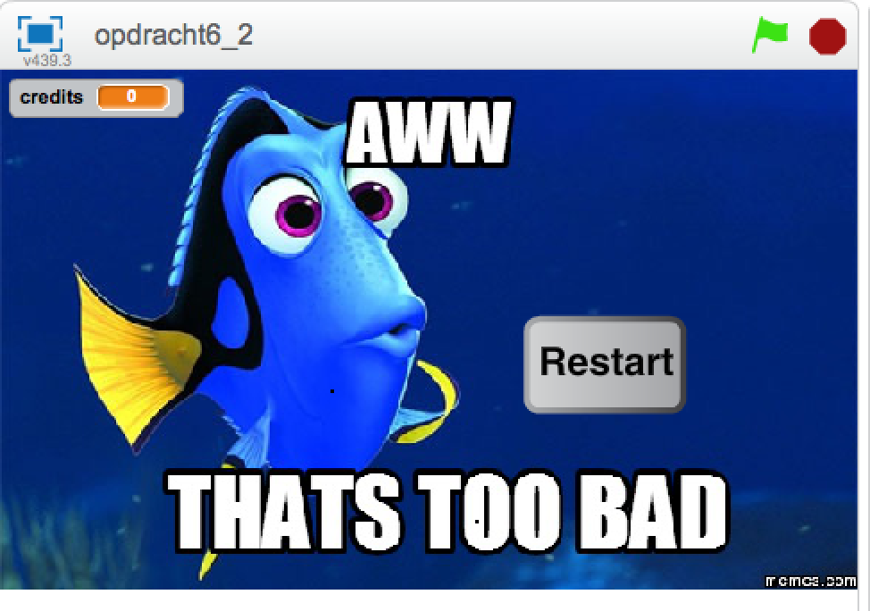
Opdracht 6
Ok, we kunnen al een ding doorstrepen
De duiker volgt onze hand niet.
We willen het spel kunnen herstarten.
Je kan nog niet winnen in het spel
We gaan nu zorgen dat het spel herstart kan worden.
We doen dit door een nieuwe sprite, een knop toe te voegen.

Slide 8
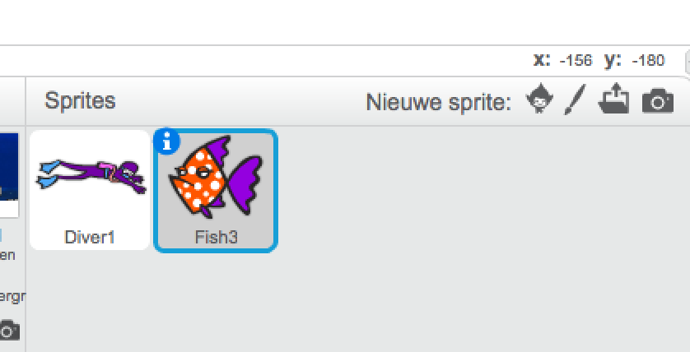
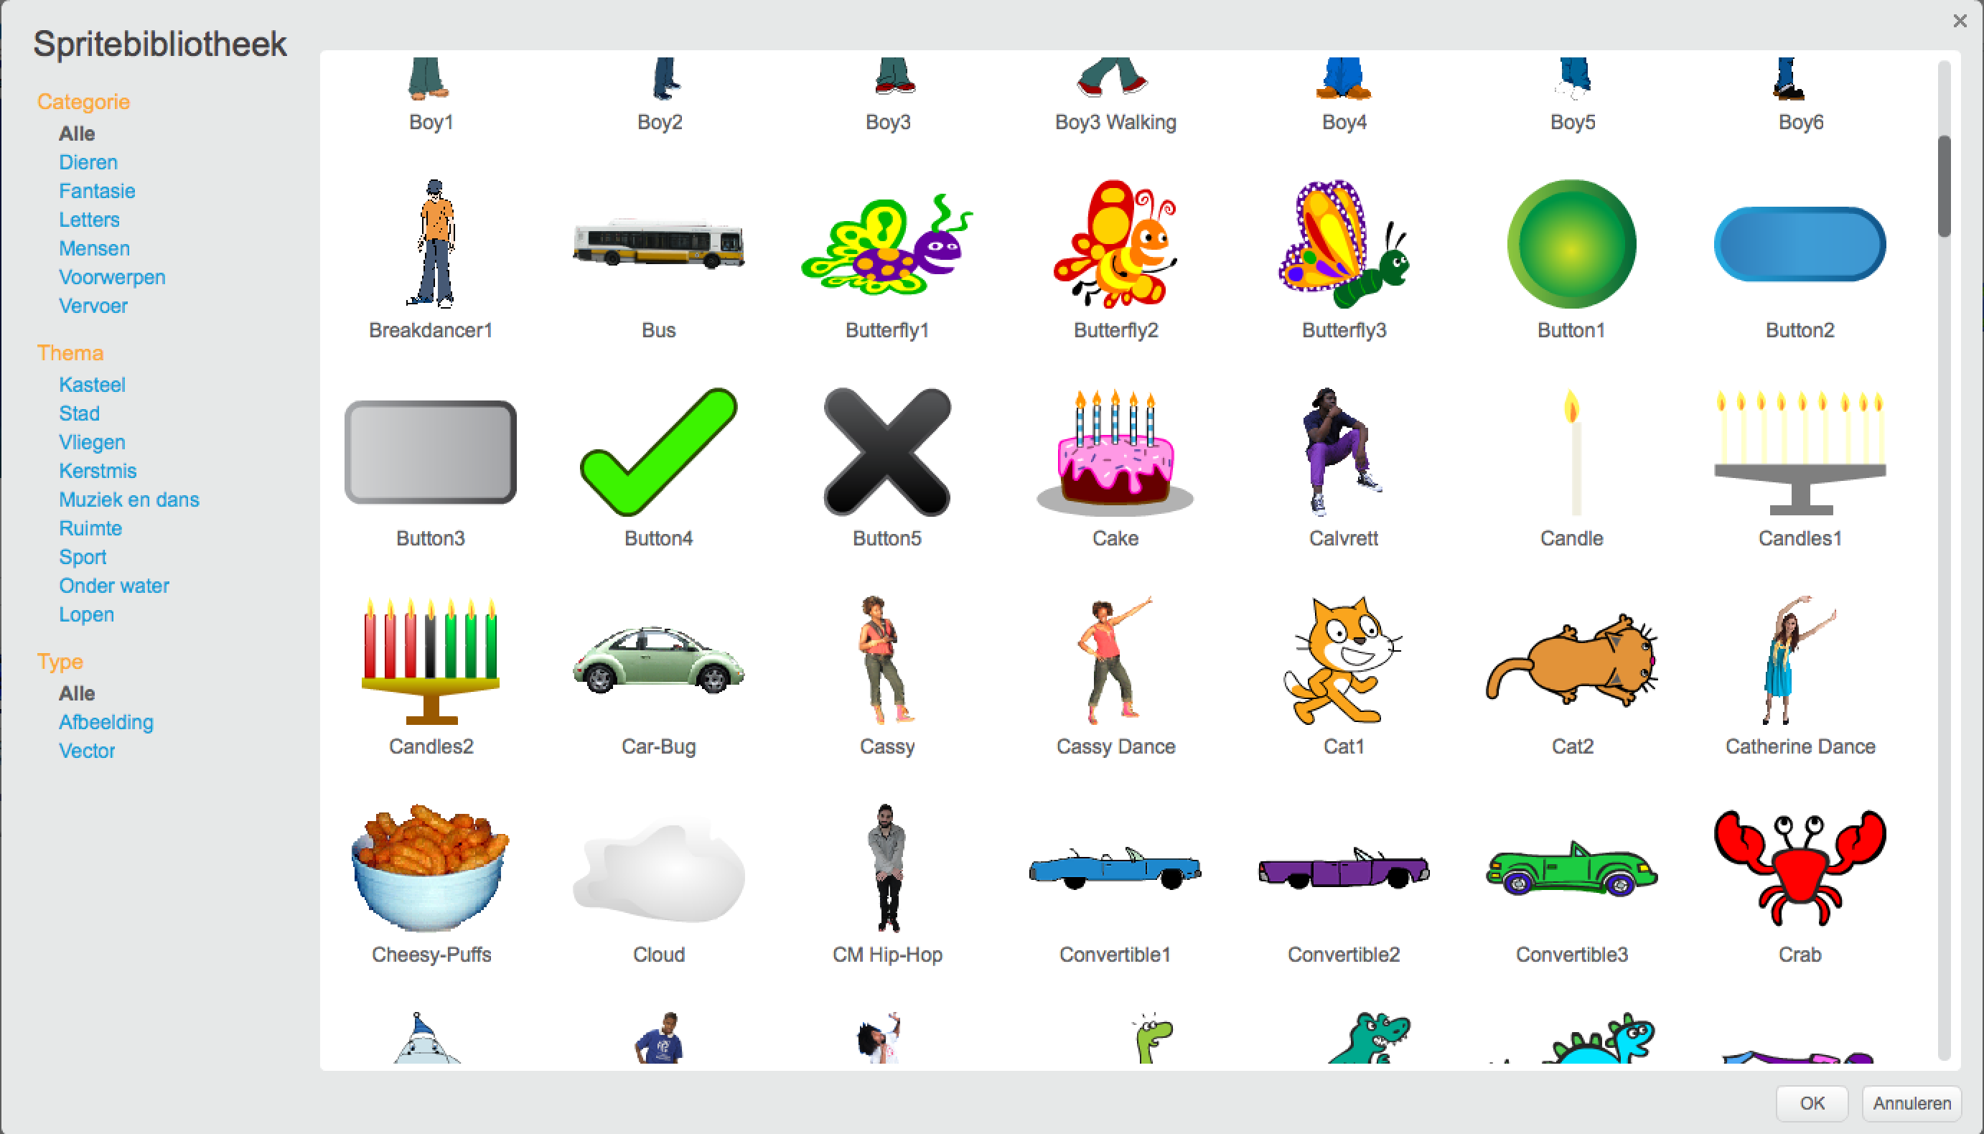
Opdracht 6
Een nieuwe sprite kun je toevoegen door op het mannetje in het sprite scherm te klikken.
Ga vervolgens op zoek naar de knop en klik op ‘OK’

Slide 9
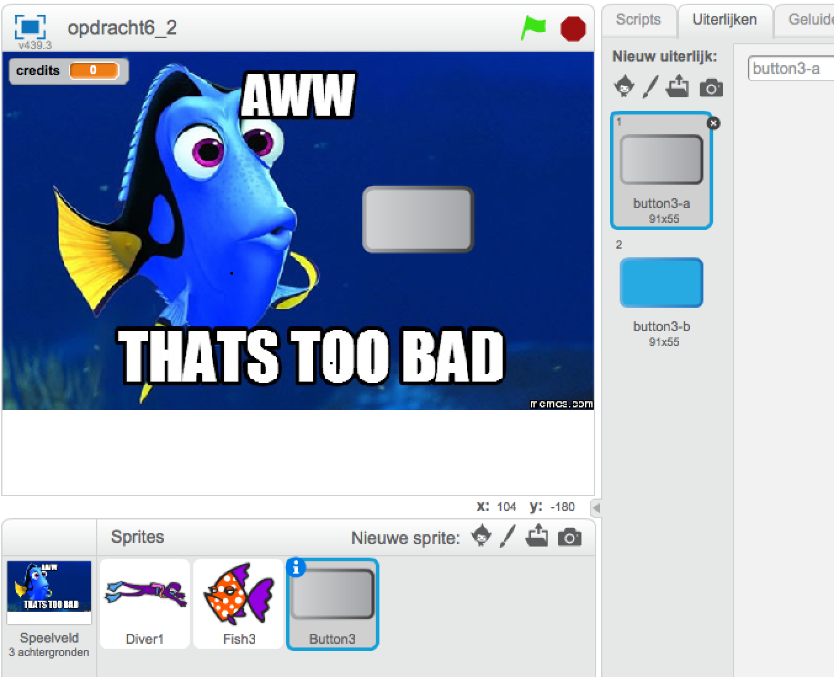
Opdracht 6
Kies met de muis een mooie plek
voor de knop.
Het is nu nog alleen maar
een knop. Laten we er iets opschrijven.
Klik op uiterlijken.

Slide 10
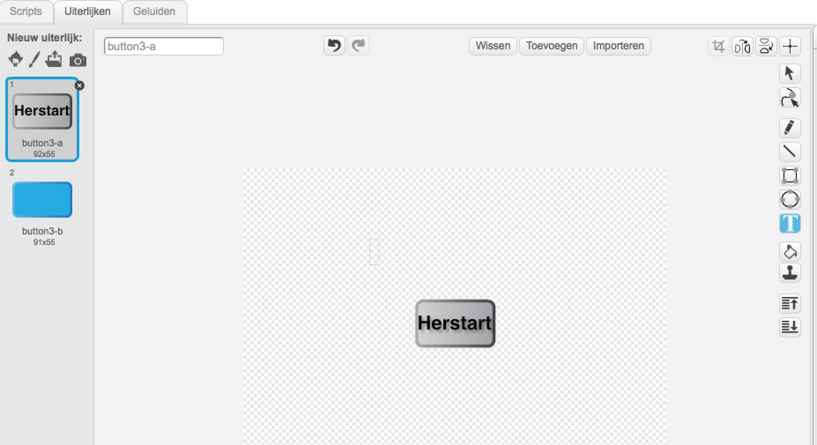
Opdracht 6
Klik op het ‘T’ knopje en daarna met je muis op de knop.
Je kan nu een woord intoetsen. Het woord ‘Herstart’ zou precies moeten passen.
Druk op de ‘Esc’ toets en verschuif het woord eventueel nog met de muis om hem netjes in het midden te krijgen.

Slide 11
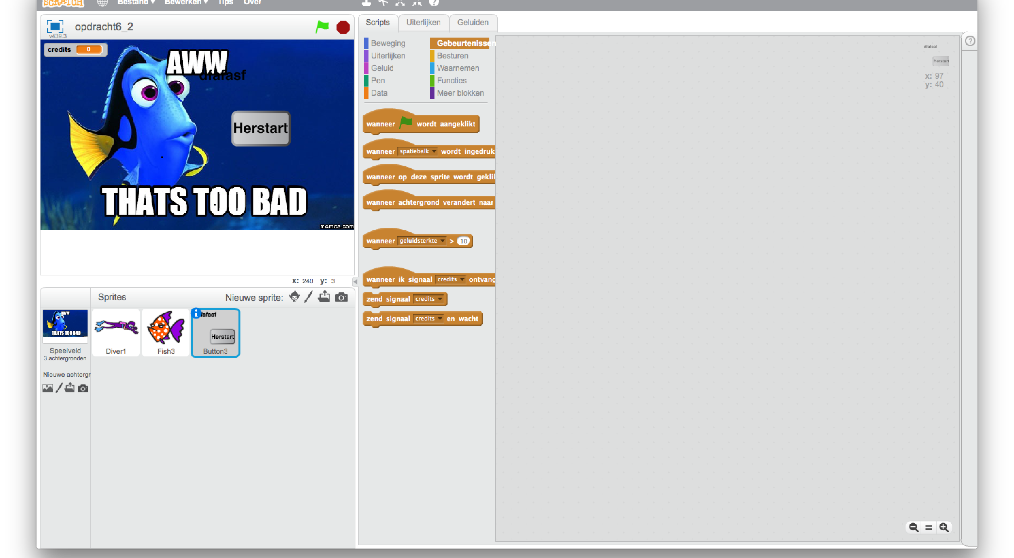
Opdracht 6
Nu moet de knop nog iets gaan doen. Namelijk:
Aan het einde van het spel verschijnen
Wanneer de muis erop komt verdwijnen.
Hiervoor moeten we bouwstenen gebruiken, die de knop gaan besturen.
Klik op ‘Scripts’

Slide 12
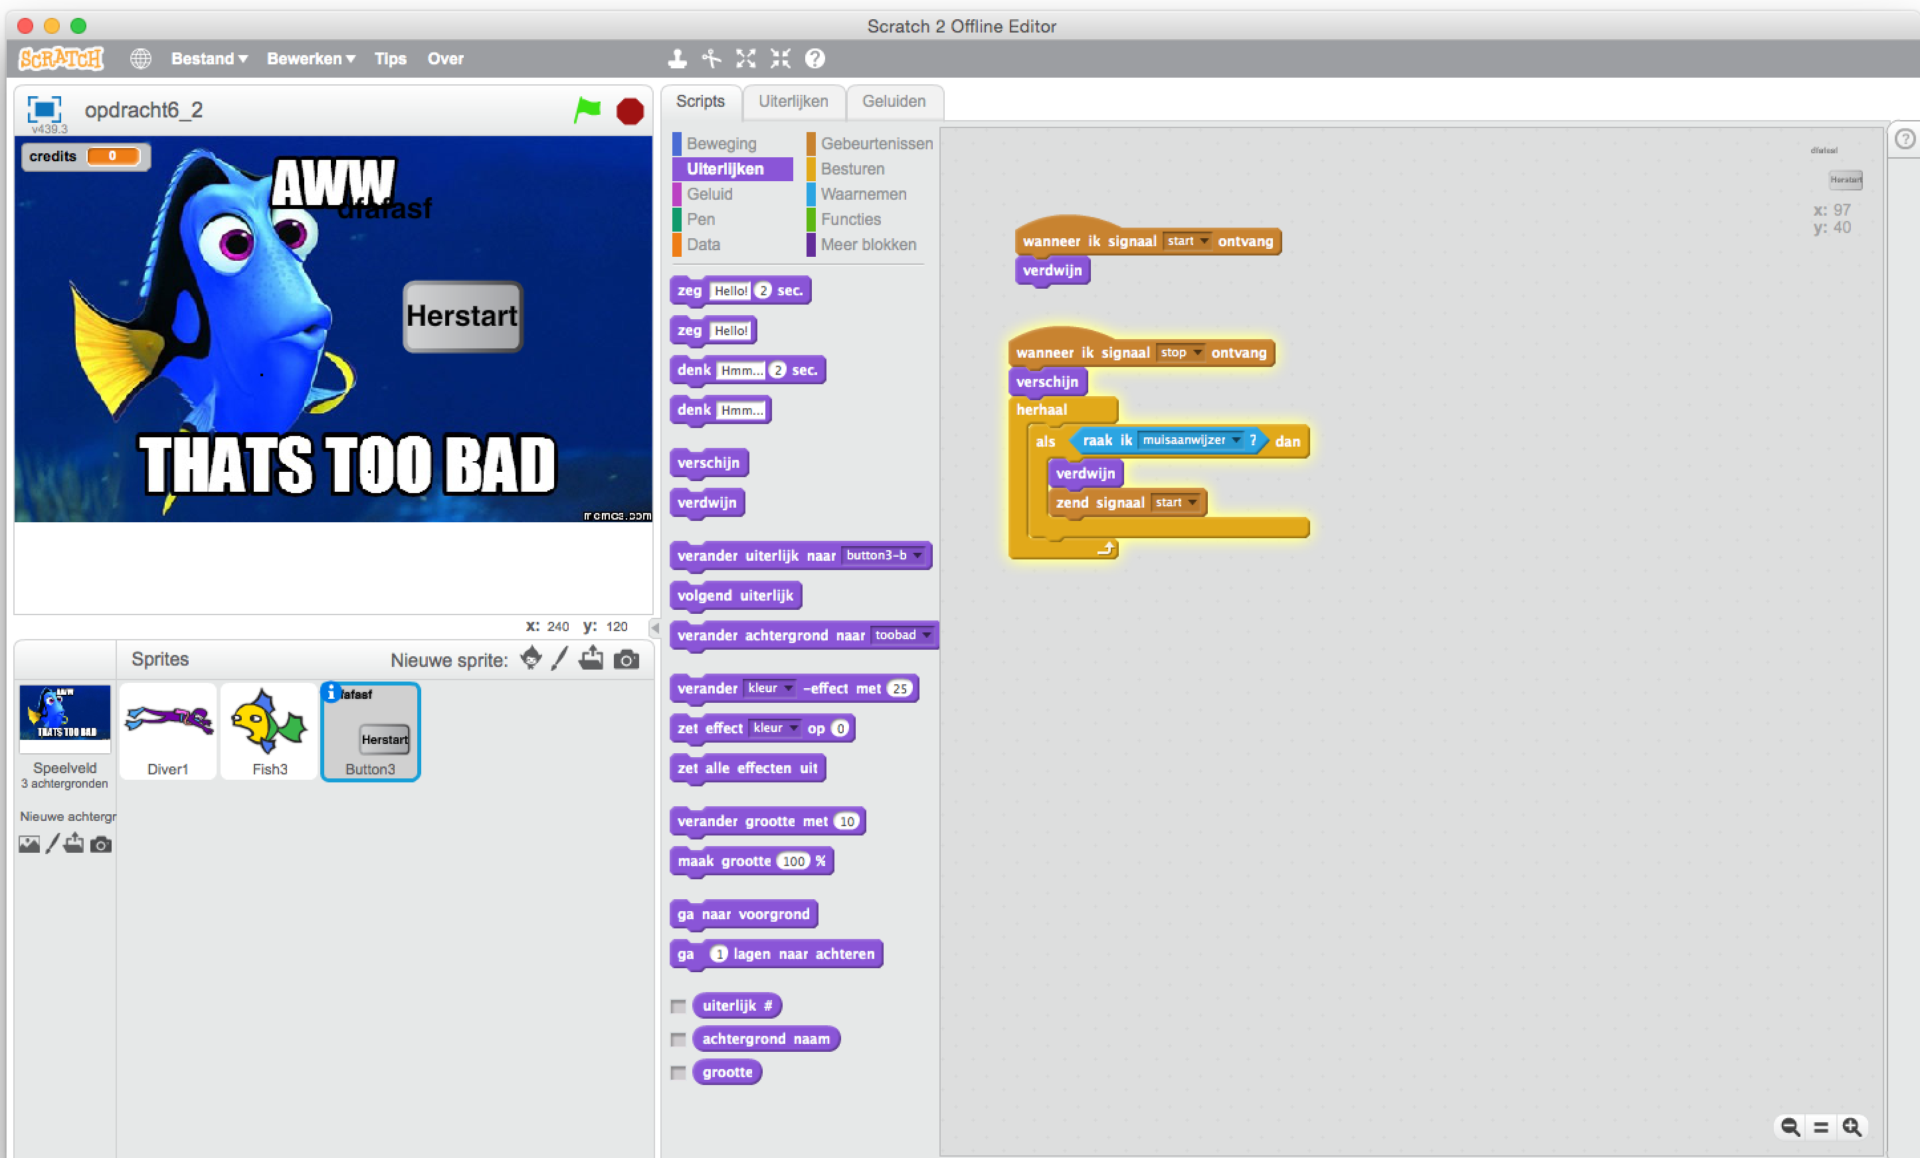
Opdracht 6
In scratch kunnen we ook berichtjes sturen. Op een andere plek kunnen we hier naar luisteren.
In dit spel wordt er een bericht gestuurd als het spel start en als het stop.
Die berichten kunnen mooi onze knop besturen.

Slide 13
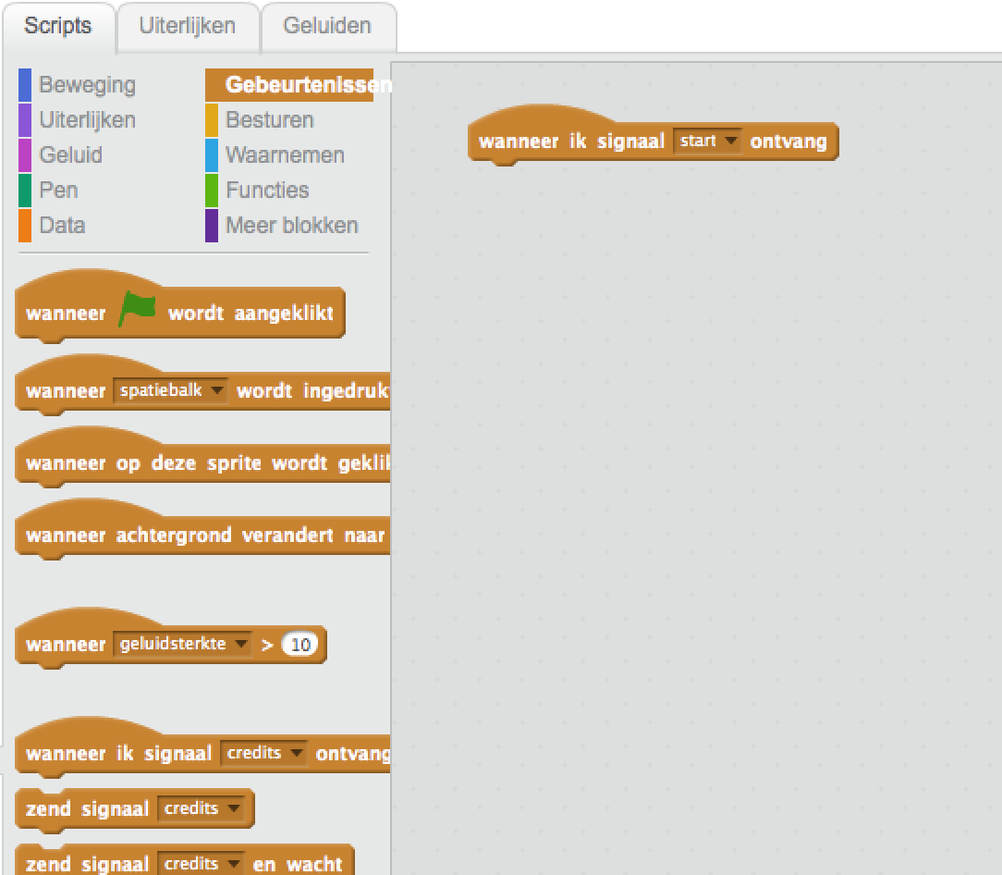
Opdracht 6
Klik op ‘Gebeurtenissen’ bouwstenen.
Sleep dan de bouwsteen ‘wanneer ik signaal ‘…’ ontvang’ naar het programma veld en kies start uit het lijstje.

Slide 14
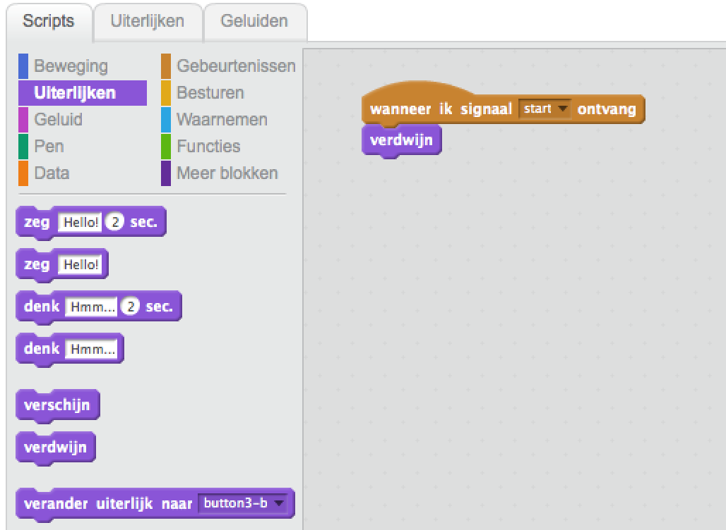
Opdracht 6
Klik op ‘Uiterlijken’ bouwstenen.
Sleep dan de bouwsteen ‘verdwijn’ naar het programma veld en plaats deze onder de vorige bouwsteen
Nu verdwijnt de knop als het spel zal starten.

Slide 15
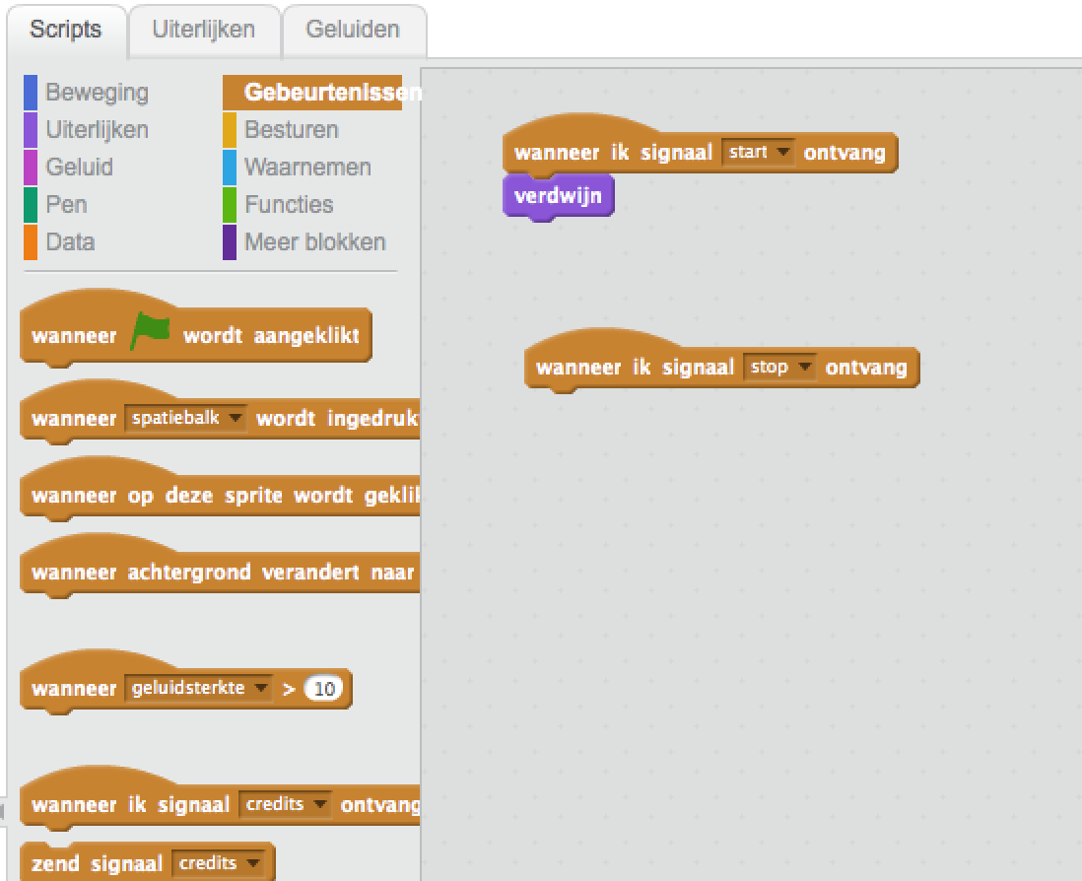
Opdracht 6
Als het bericht stop wordt verzonden, dan moet de knop daar iets mee doen.
Klik op ‘Gebeurtenissen’ bouwstenen.
Sleep dan de bouwsteen ‘wanneer ik signaal … ontvang’ naar het programma veld en kies stop uit het lijstje.

Slide 16
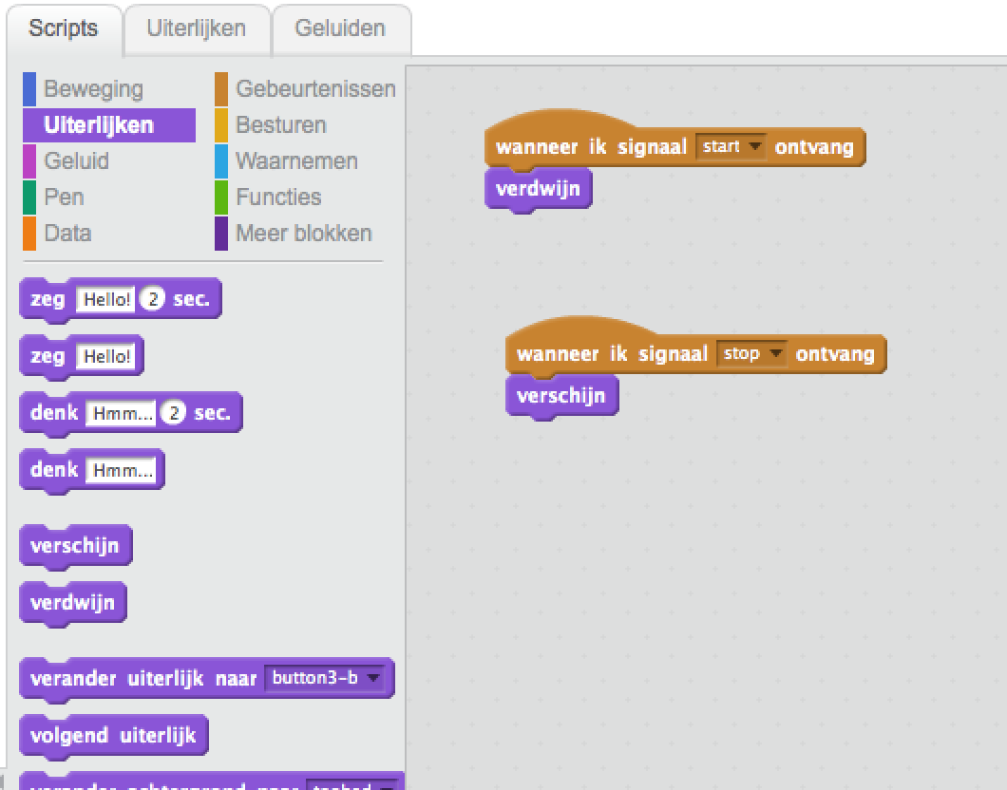
Opdracht 6
Als het bericht stop wordt verzonden, dan moet de stop knop verschijnen.
Klik op ‘Uiterlijken’ bouwstenen.
Sleep dan de bouwsteen ‘verschijn’ naar het programma veld en plaats deze onder de vorige bouwsteen.

Slide 17
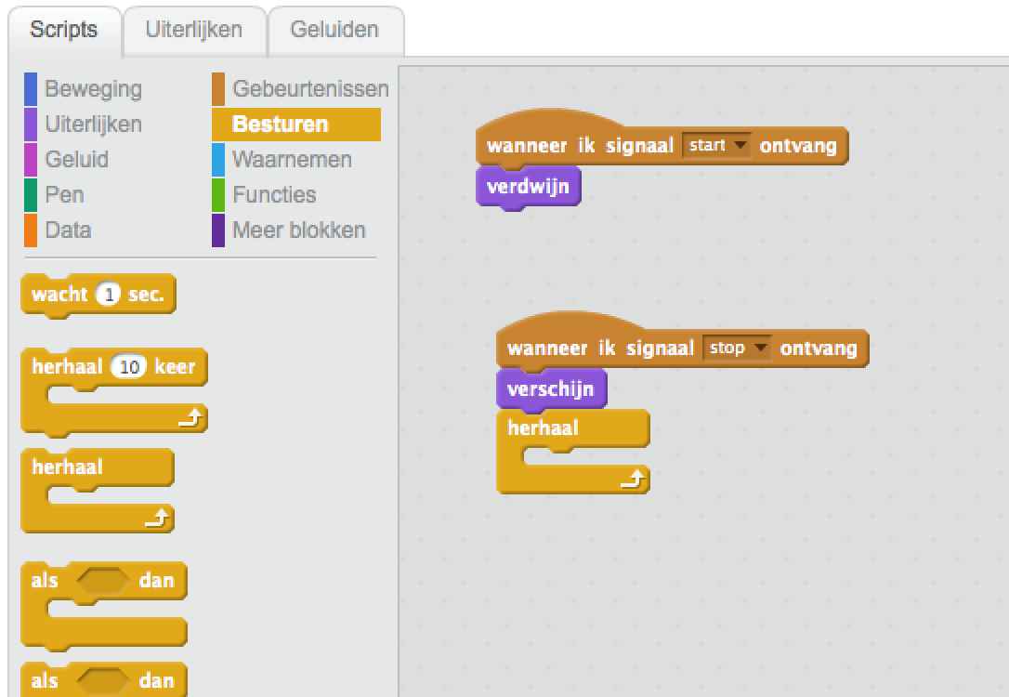
Opdracht 6
Ons programma moet nu wachten tot de speler zijn muis over de knop beweegt.
Om te wachten kunnen we de ‘herhaal’ bouwsteen gebruiken.
Klik op ‘Besturen’ bouwstenen.
Sleep dan de bouwsteen ‘herhaal’ naar het programma veld en plaats deze onder de vorige bouwsteen.

Slide 18
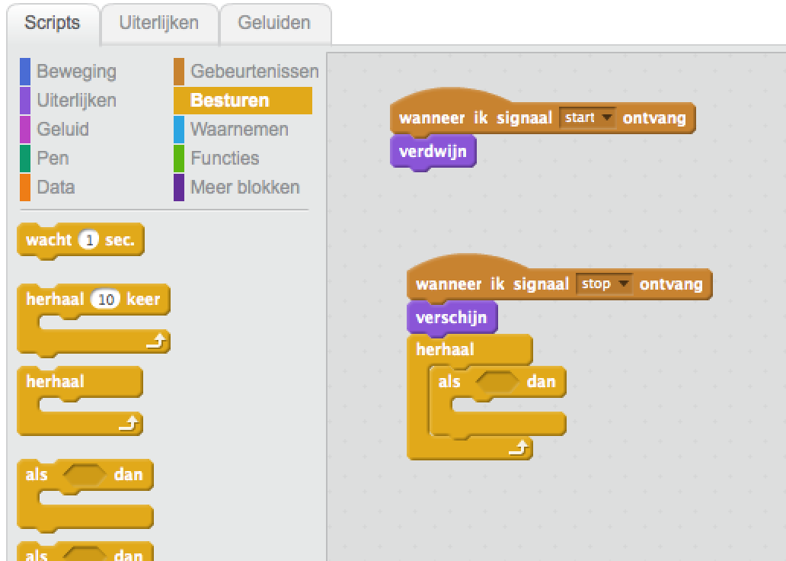
Opdracht 6
We wachten nu, maar moeten gaan kijken of de speler de muis beweegt.
Om te kijken of er iets gebeurt kunnen we de ‘als <> dan’ bouwsteen gebruiken.
Sleep dan de bouwsteen ‘als <> dan’ naar het programma veld en plaats deze tussen de vorige bouwsteen.

Slide 19
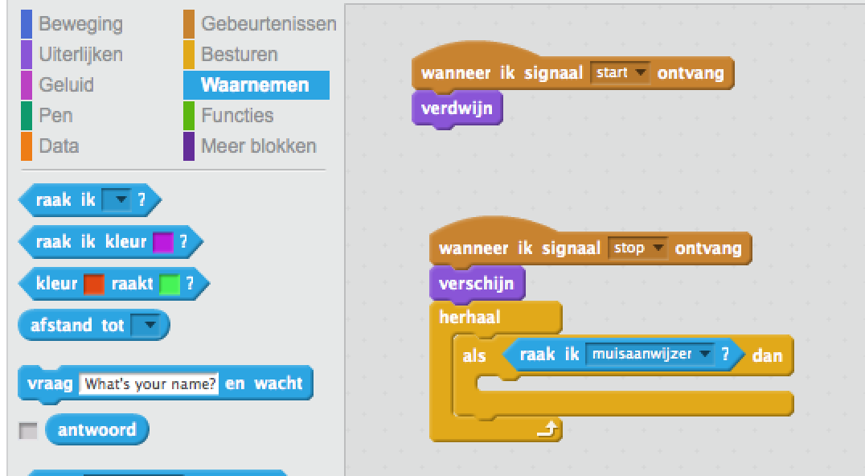
Opdracht 6
Als de muis de knop aan raakt dan willen we iets gaan doen.
Hiervoor klik je op ‘Uiterlijken’ bouwstenen.
Sleep dan de bouwsteen ‘raak ik …?’ naar het programma veld en plaats deze in de vorige bouwsteen. Kies ‘muiswijzer’ uit het lijstje.

Slide 20
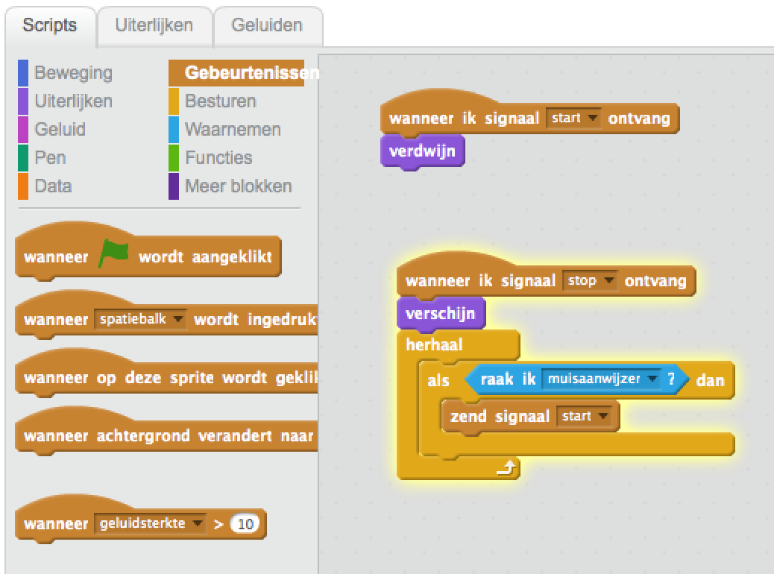
Opdracht 6
We willen het spel opnieuw starten als de muis over de knop komt. Oftewel we willen het bericht ‘start’ versturen
Klik op ‘Gebeurtenissen’ bouwstenen.
Sleep dan de bouwsteen ‘zend signaal ….’ naar het programma veld en plaats deze tussen ‘als raak ik muiswijzer? dan’.
Kies start uit het lijstje.

Slide 21
Opdracht 6
Ok, we kunnen weer een ding doorstrepen
De duiker volgt onze hand niet.
We willen het spel kunnen herstarten.
Je kan nog niet winnen in het spel
We gaan nu zorgen dat we ook kunnen winnen.
Hiervoor gaan we zeesterren rond laten zwemmen. Wanneer de duiker een zeester raakt dan krijgt hij een punt erbij.
Bij 10 punten heb je het spel gewonnen.

Slide 22
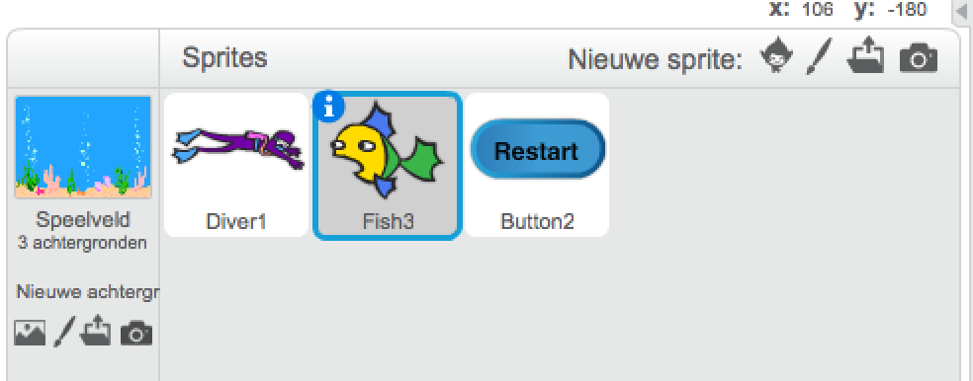
Opdracht 6
Om het je wat makkelijker te maken, hebben we de zeester al voor je gemaakt.
Je kan deze ook aan je programma toevoegen.
Dat doe je door op het foldertje in het sprite
scherm te klikken.
Kies vervolgens ‘duiker.starfish’
Ga vervolgens op zoek naar de knop en klik op ‘OK’

Slide 23
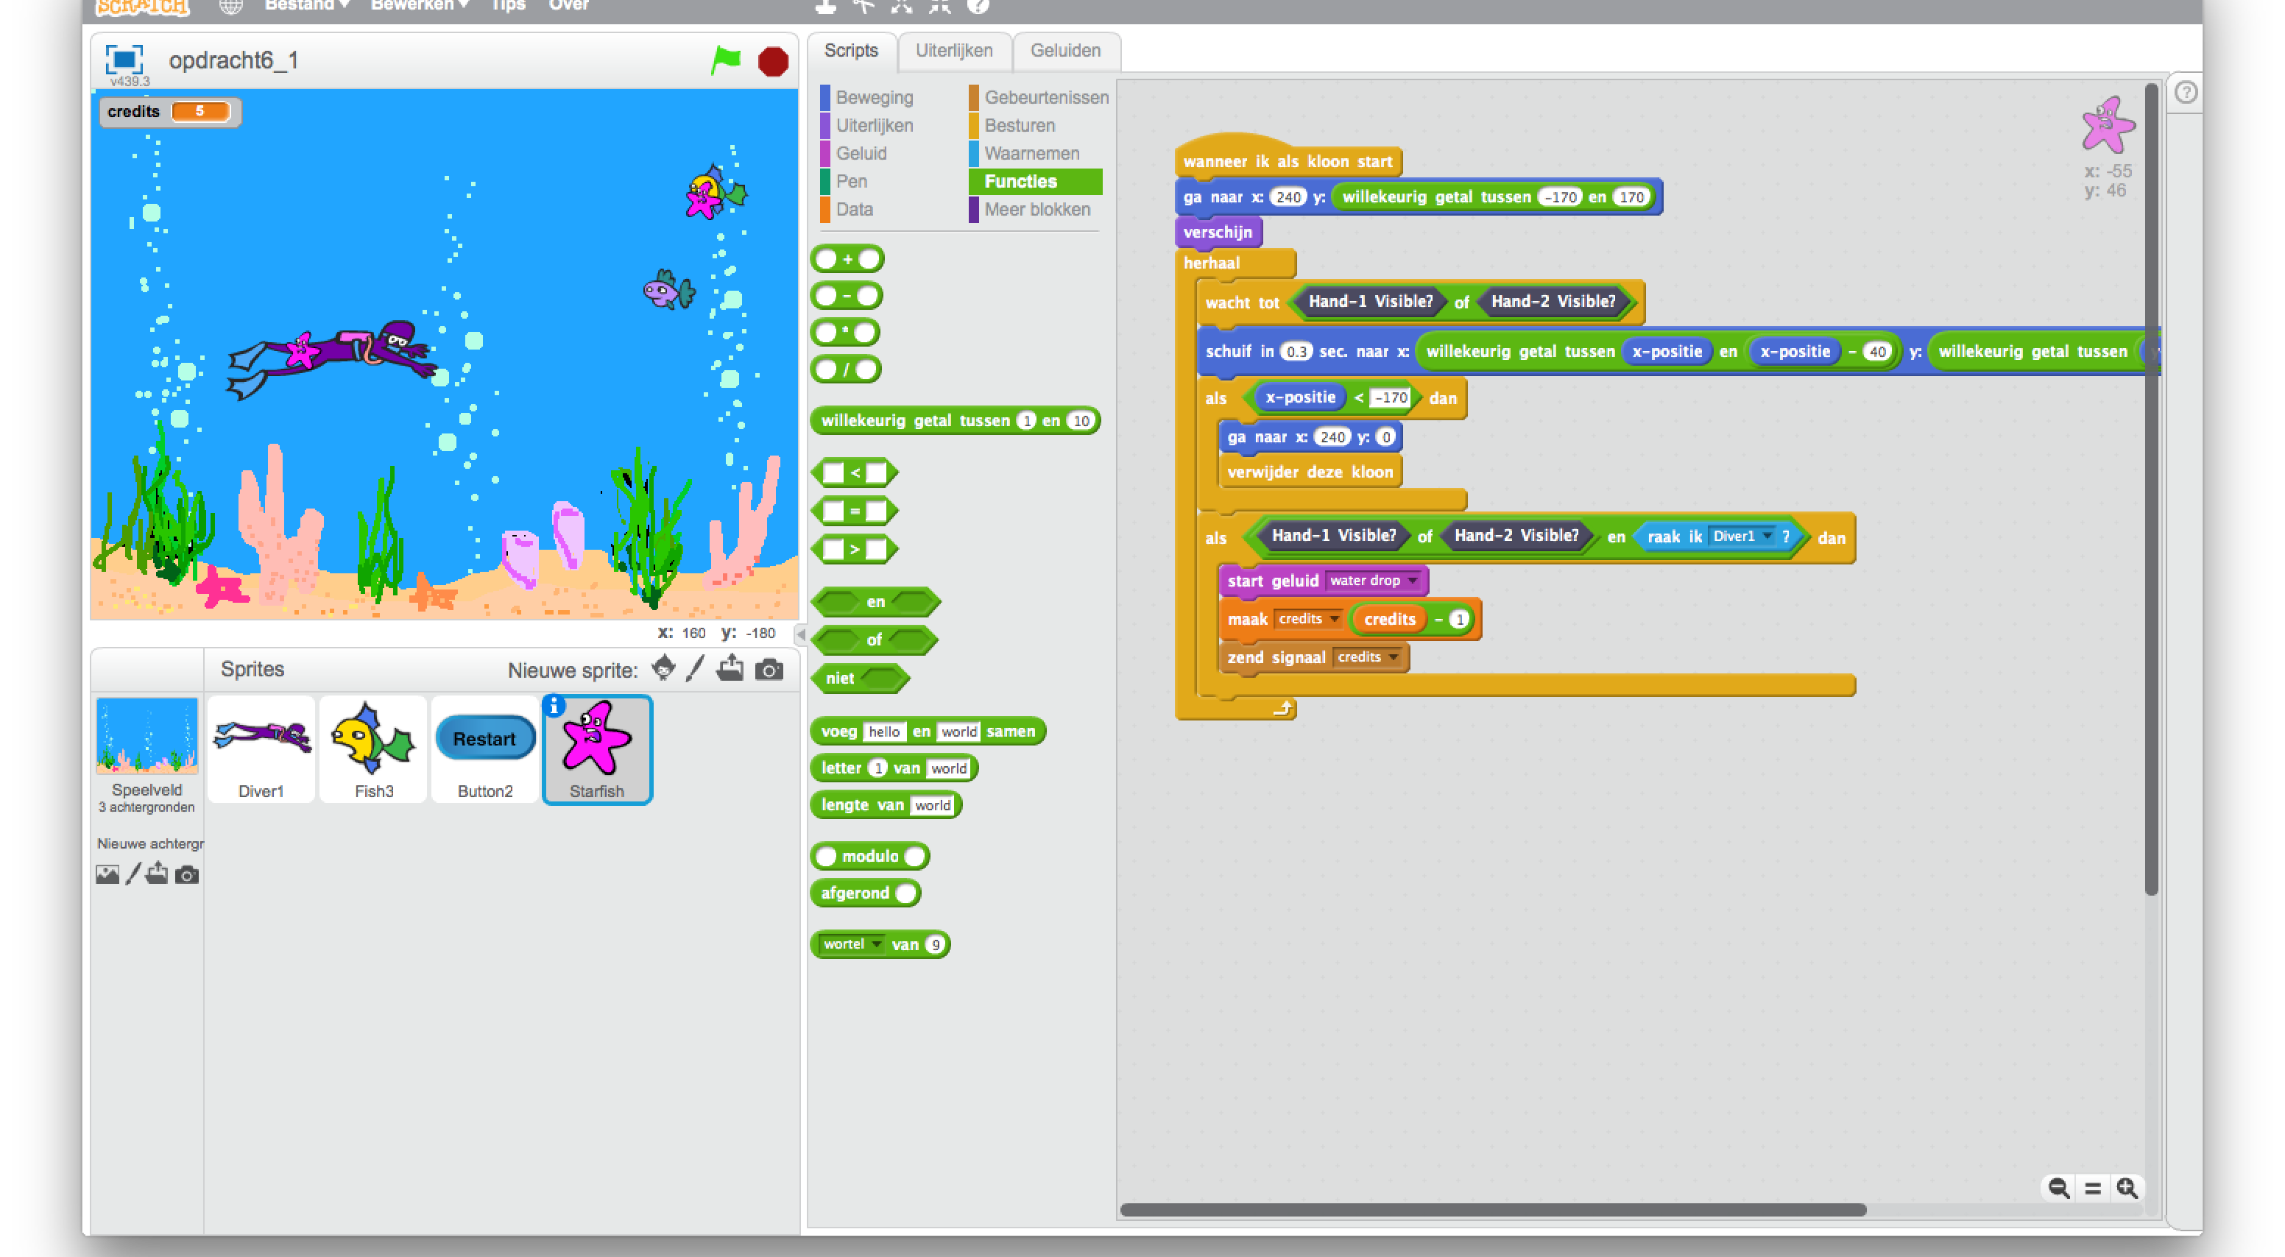
Opdracht 6
Als de zeester is geladen, dan zie je ook meteen al bouwstenen die de zeester
besturen.
Er is echter iets niet
helemaal goed gegaan.
Als de duiker een zeester
raakt dan gaan er nog steeds punten af. Er moeten juist
punten bij.
We moeten dus iets veranderen aan de bouwstenen.
Ga vervolgens op zoek naar de knop en klik op ‘OK’

Slide 24
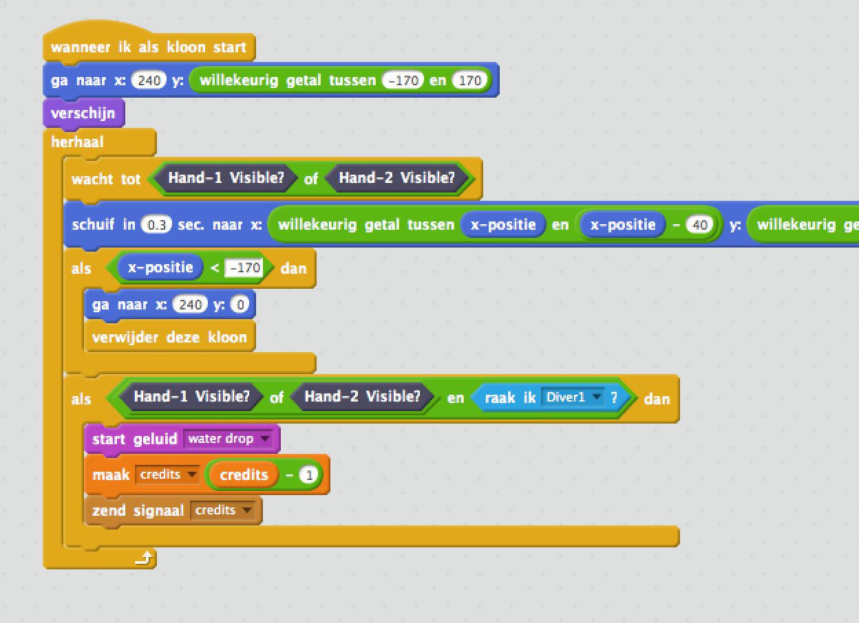
Opdracht 6
Wanneer onze handen zichtbaar zijn en we raken de duiker dan wordt er nu:
Een geluidje gemaakt
Credits worden nu een minder
Er wordt een credits bericht uitgestuurd.
De credits moeten niet minder worden, maar juist meer.

Slide 25
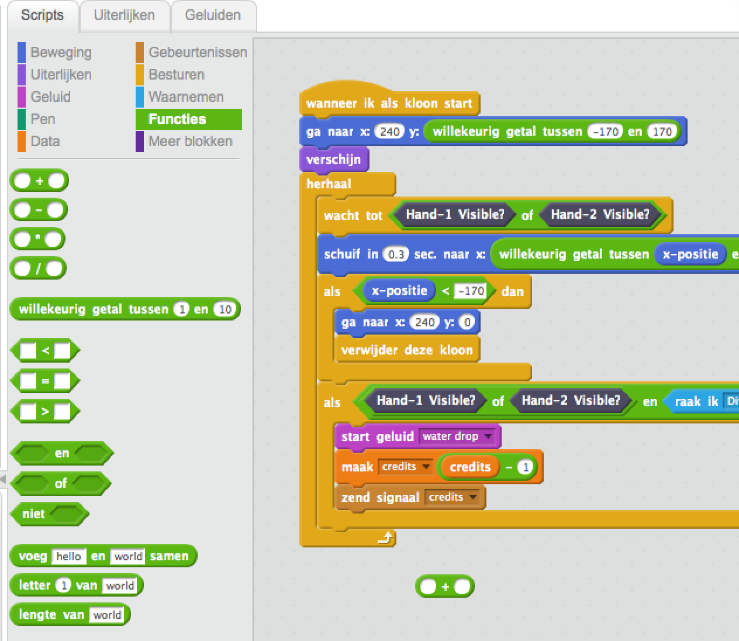
Opdracht 6
Klik de ‘Functies’ bouwstenen
Sleep ‘0 + 0’ naar het programmeer veld.

Slide 26
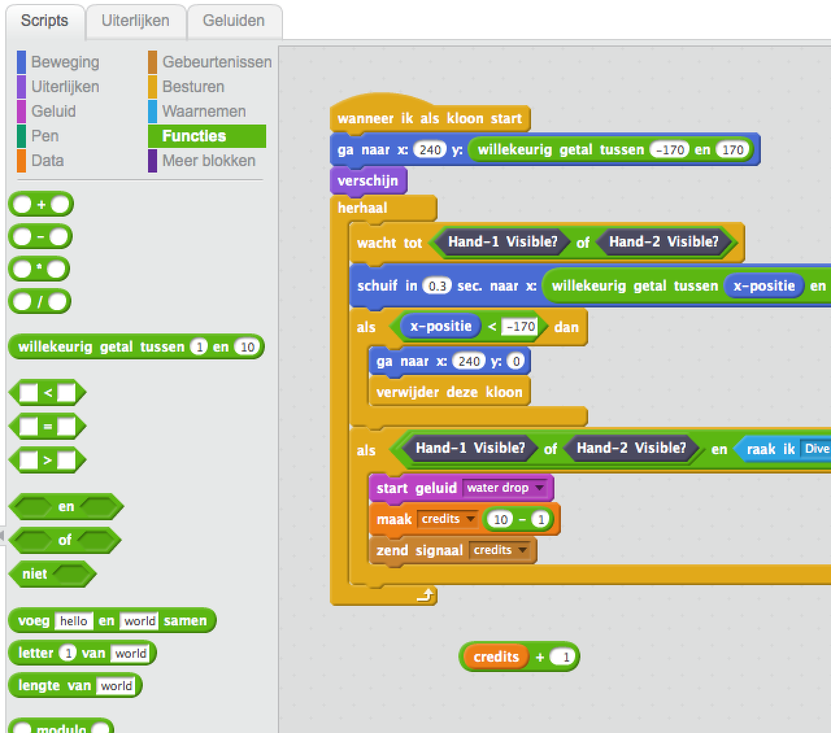
Opdracht 6
Sleep de bouwsteen met ‘credits’ naar de linker kant van de bouwsteen ‘0 + 0’
Type in de rechter kant van de bouwsteen ‘0 + 0’ een 1

Slide 27
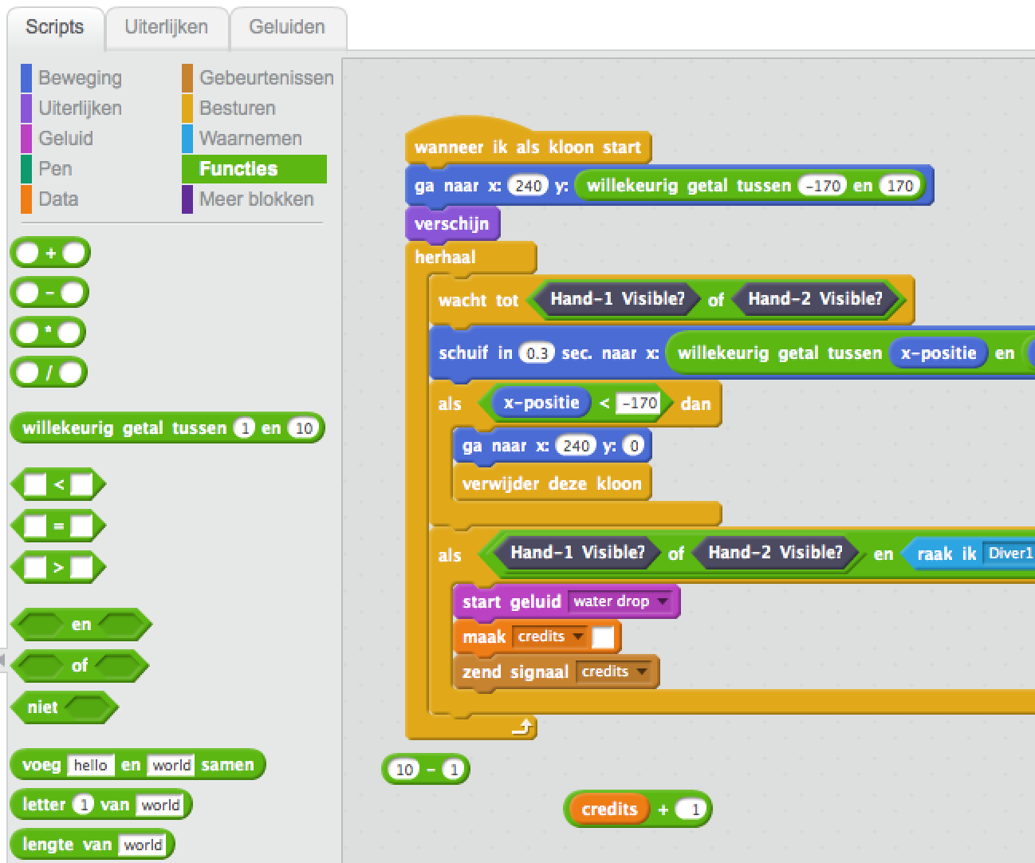
Opdracht 6
Sleep de bouwsteen met ‘10 - 1’ naar het scherm met bouwstenen. Hierdoor zal hij verdwijnen.
Sleep nu de bouwsteen ‘credits + 1’ in de bouwsteen ‘maak credits []’

Slide 28
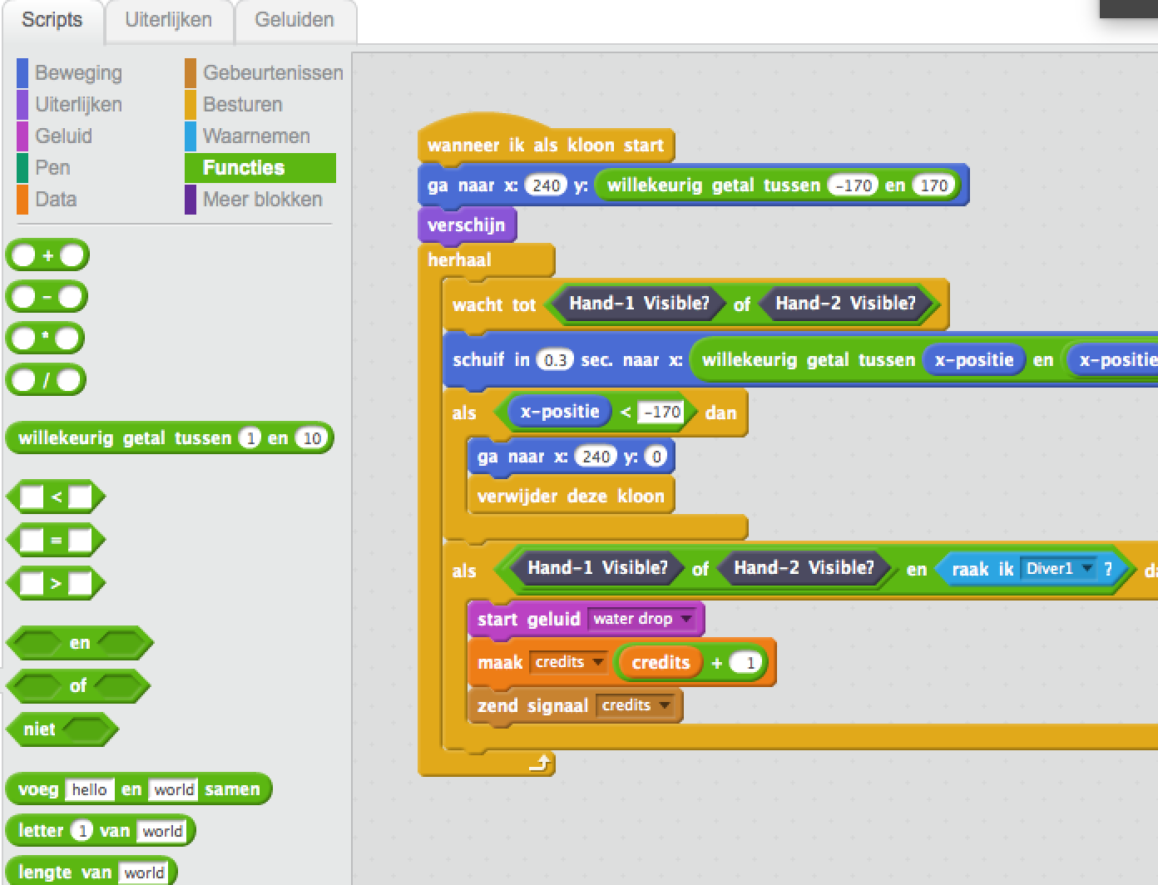
Opdracht 6
Nu zal het spel goed werken als de duiker een zeester aanraakt.
Probeer het maar uit. Het spel zal nu alles moeten doen.
De duiker volgt onze hand niet.
We willen het spel kunnen herstarten.
Je kan nog niet winnen in het spel

